Slide 1

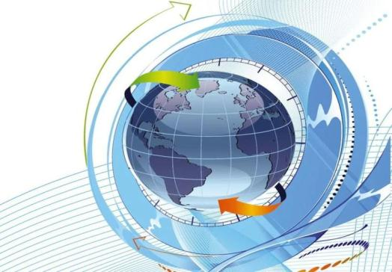
Применение электронных образовательных ресурсов на уроках географии.

Slide 2
Электронные ресурсы
продукт интеллектуальной деятельности общества;
имеющиеся в наличии запасы информации, зафиксированной на каком-либо носителе и пригодной для ее сохранения и использования.

Slide 3
Электронные ресурсы
это учебный материал, предназначенный для образовательных целей и представленный в цифровой, электронной, «компьютерной» форме.

Slide 4

ИСПОЛЬЗОВАНИЕ ЭЛЕКТРОННЫХ РЕСУРСОВ НА УРОКАХ ГЕОГРАФИИ.
Одним из направлений модернизации системы географического образования является внедрение электронных ресурсов: компьютерных технологий, электронных досок, мультимедиа.
Это новые информационные технологии в образовании.

Slide 5
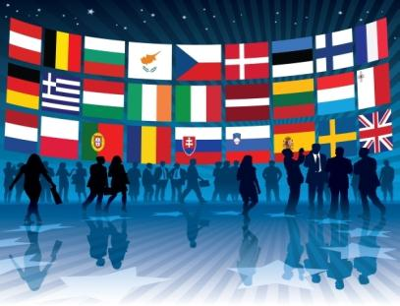
Цели использования электронных ресурсов на уроках географии:
Возможность наглядно проиллюстрировать
изучаемый материал;
Сделать более доступным научное содержание;
Развить интерес к предмету.

Slide 6
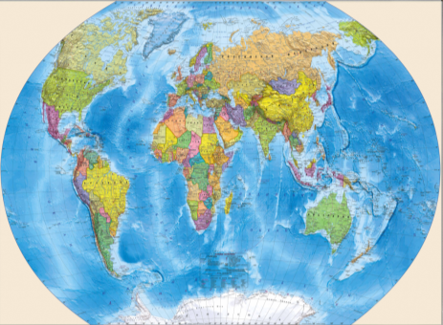
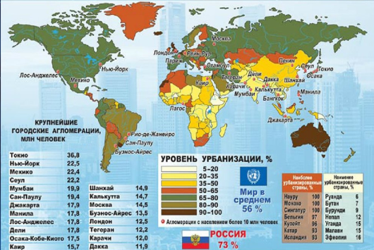
Виды электронных ресурсов:
Электронные доски, электронные учебники,
программы, тренажеры, программы тестирования.
Инструментальные программы
Информационные ресурсы Интернета.

Slide 7

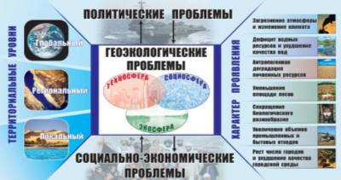
ИСПОЛЬЗОВАНИЕ ЭЛЕКТРОННЫХ РЕСУРСОВ НА УРОКАХ ГЕОГРАФИИ.
Применение электронных ресурсов на уроках географии не только облегчает усвоение учебного материала, но и представляет новые возможности для развития творческих способностей учащихся:
повышает мотивацию учащихся к учению;
активизирует познавательную деятельность;
развивает мышление и творческие способности;
формирует активную жизненную позицию в современном обществе.

Slide 8
ТЕХНИЧЕСКИЕ
СРЕДСТВА
ОБУЧЕНИЯ

Slide 9
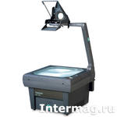
ПРОЕКТОР
ИСПОЛЬЗУЕТСЯ ДЛЯ
ПРОЕЦИРОВАНИЯ
ИЗОБРАЖЕНИЯ,
НАНЕСЕННОГО НА
ПРОЗРАЧНУЮ ПЛЕНКУ

Slide 10


СЛАЙД-ПРОЕКТОР
Класс недорогих проекторов, управление некоторыми из низ можно осуществлять через компьютер

Slide 11

ВИДЕОПРОЕКТОР
Создает изображение с любого источника сигнала – компьютера, видеопроигрывателя, DVD - проигрывателя

Slide 12
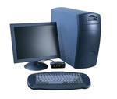
ПЕРСОНАЛЬНЫЙ КОМПЬЮТЕР
Техническое устройство,
обладающее широким
спектром свойств

Slide 13
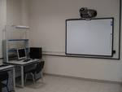
ИНТЕРАКТИВНАЯ ДОСКА
Сенсорный экран, присоединенный к компьютеру, изображение с которого передает на доску проектор. Достаточно только прикоснуться к поверхности доски, чтобы начать рабату на компьютере.

Slide 14
Основные формы работы с электронными устройствами на уроках географии:
Непосредственное применение в учебном процессе ( презентации, проекторы, компьютеры…)
Применение для организации самостоятельной работы учащихся.
Применение информационных технологий для обеспечения познавательного досуга.

Slide 15

Программа Power Рoint
С помощью приложение Power Point, входящего в состав пакета Microsoft Office и являющегося незаменимым помощником, создаётся мультимедиа технология, которая позволяет объединить на одном носителе различные формы представления информации. Это презентация.
Появляется возможность использовать фотографии, слайды, музыкальные фрагменты, дикторский текст, видеоматериалы, компьютерную анимацию, структурированные тексты с иллюстрациями, использовать ссылки на сайты Интернет.

Slide 16
ЗАКЛЮЧЕНИЕ
Применение электронных устройств на уроках географии делает урок ярким, насыщенным.
Использование электронных ресурсов на уроках географии позволяет заметно повысить качество усвоения информации и интерес к предмету, а также осуществлять интегративный подход в обучении.
Древняя китайская пословица гласит:
«Расскажи мне и я забуду,
Покажи мне и я запомню,
Дай мне попробовать, и я научусь».
Спасибо за внимание!

